Slide 1

基于GoogleFace进行人脸识别检测
我为祖国献石油队

Slide 2
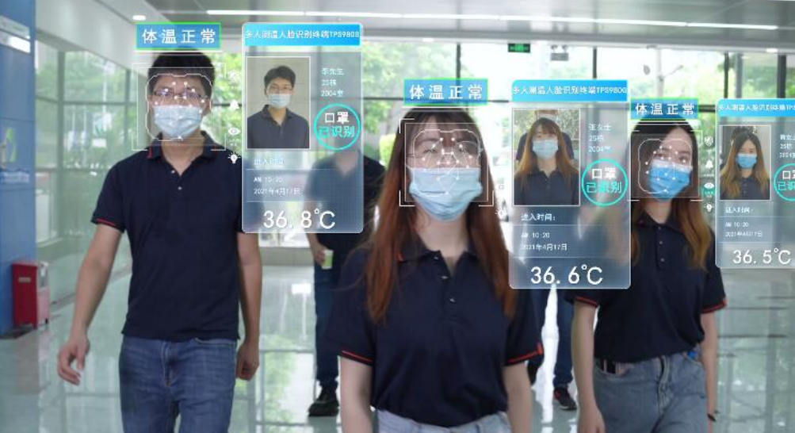
Code For Better_Hackthon
我为祖国献石油队
作品介绍：
由于新冠疫情具有人传人等高传染性，全国各地纷纷对小区进行封闭管理，严格管控社区人口的出入。在这一社区的疫情管理中，包含人脸识别在内的智能门禁起到了重要的身份认证作用。本次作品基于GoogleFace进行人脸检测，并将检测到的人脸用矩形框绘制出来进行小区出入自动化登记，用于社区疫情防控工作。

Slide 3
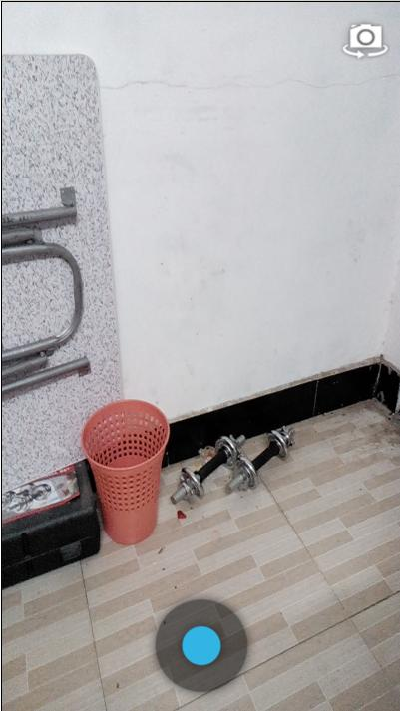
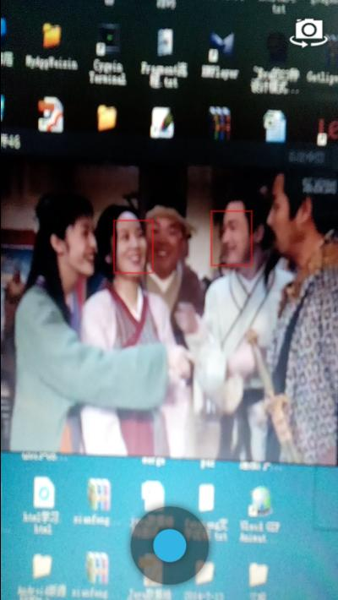
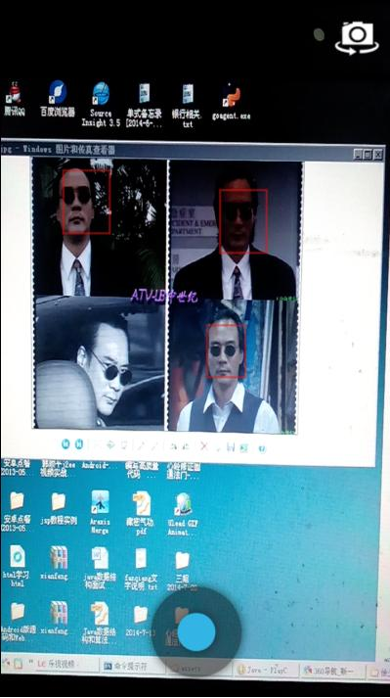
Code For Better_Hackthon
我为祖国献石油队
作品截图

Slide 4
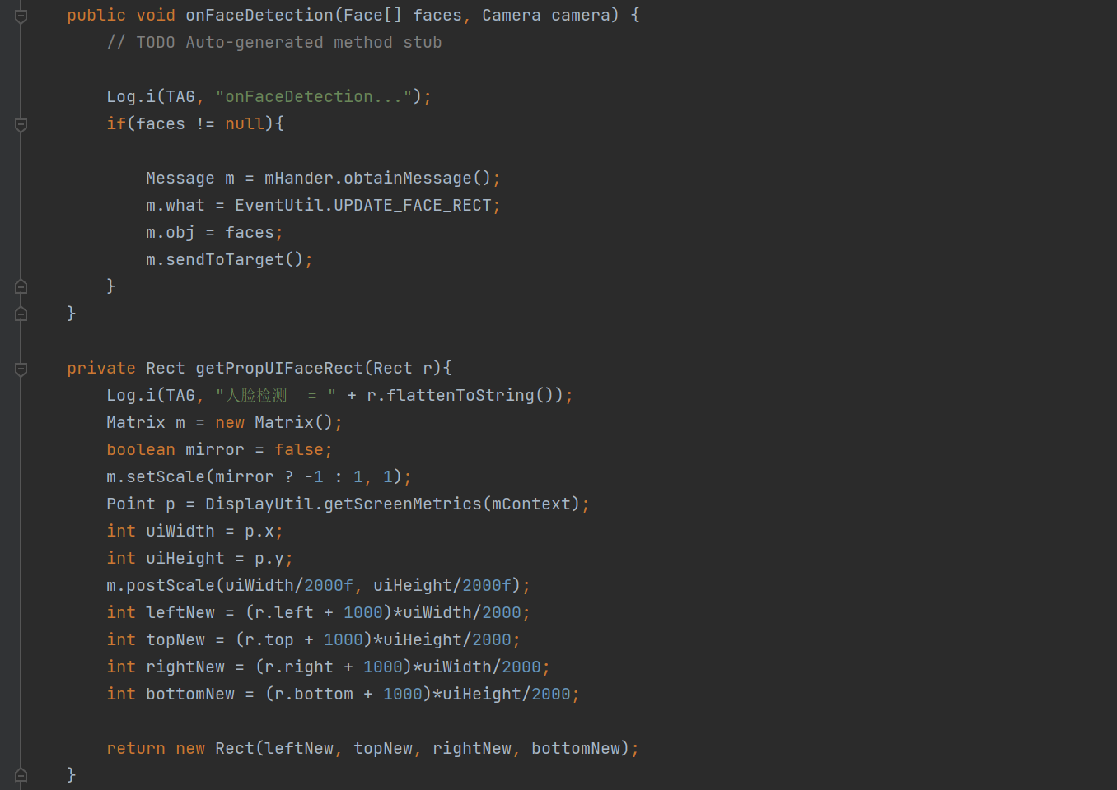
Code For Better_Hackthon
我为祖国献石油队
安装、编译指南
1. 新建了一个包org.yanzi.mode里面准备放所有的关于图像的东西。新建文件GoogleFaceDetect.Java实现FaceDetectionListener，在构造函数里传进来一个Handler，将检测到的人脸数据发给Activity，经Activity中转再刷新UI

Slide 5
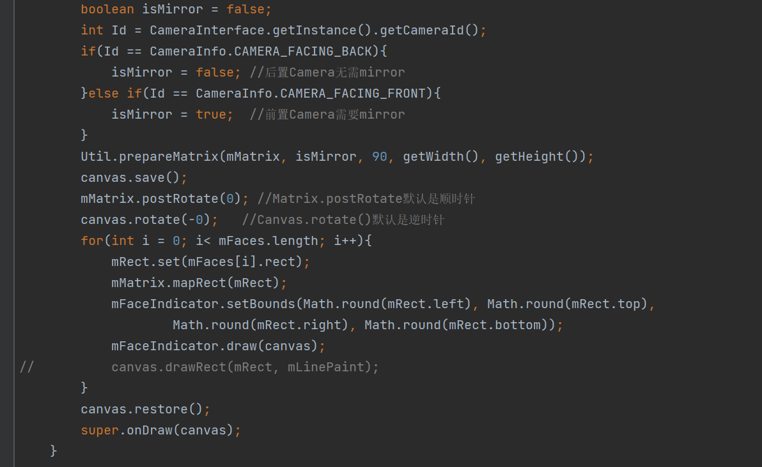
Code For Better_Hackthon
我为祖国献石油队
安装、编译指南
2.FaceView.java类继承ImageView，用来将Face[] 数据的rect取出来，变换后刷新到UI上

Slide 6
Code For Better_Hackthon
我为祖国献石油队
安装、编译指南
注意事项
1.Rect变换问题，通过Util.prepareMatrix(mMatrix, isMirror, 90, getWidth(), getHeight());进行变换，为了解决人脸检测坐标系和实际绘制坐标系不一致问题。第三个参数90，是因为前手摄像头都设置了mCamera.setDisplayOrientation(90);
2.接下来的Matrix和canvas两个旋转传值得都是0，所以只能在手机0、90、180、270四个标准角度下得到的人脸坐标是正确的。其他情况下，需要将OrientationEventListener得到的角度传过来。

Slide 7
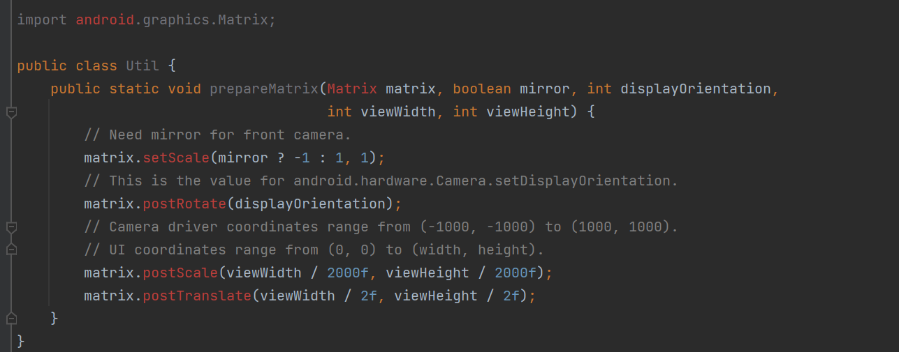
Code For Better_Hackthon
我为祖国献石油队
安装、编译指南
3.通过mMatrix.mapRect(mRect);来将mRect变换成UI坐标系的人脸Rect

Slide 8
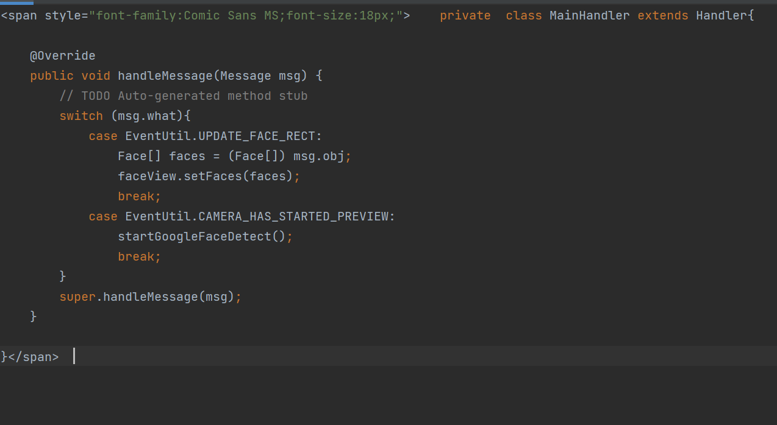
Code For Better_Hackthon
我为祖国献石油队
安装、编译指南
4.在onCreate里延迟1.5s开启人脸检测，camera打开预览了。将Handler传到Surfaceview，在开预览后通过Handler通知Activity已经开启预览。

Slide 9
Code For Better_Hackthon
我为祖国献石油队
团队介绍：
团队成员：张法凯
联系方式：19801212371

Slide 10
Code For Better_Hackthon
我为祖国献石油队
介绍作品使用了什么谷歌技术
本次作品主要使用Google自带的FaceDetectionL进行人脸检测，并将检测到的人脸用矩形框绘制出来。代码基于PlayCamera，在Camera的open和preview流程上进行了改动。原先是放在单独线程里，这次我又把它放到Surfaceview的生命周期里进行打开和开预览。

Slide 11
Code For Better_Hackthon
作品带来什么价值，改变了生活的什么方面
过去，准备进入小区或者其他场所的人员，需要在入口戴好口罩，用手机扫描张贴在墙上的场所码/健康二维码，查验健康码状态、核酸检测阴性证明和时效，然后再测温，符合要求才能放行，遇上人流量大的时候，还很可能产生聚集。基于谷歌GoogleFace技术开发的人脸识别app投入使用，人员只需要进行简单人类识别，系统自动记录相应的通行数据，有效了入口排队扫码容易引起的聚集情况。

Slide 12
Code For Better_Hackthon
谢谢观看
我为祖国献石油队

